Slide 1
De Tramas e Fios págs. 159 - 178
Luciene Leme Oliveira Nº USP 7584662

Slide 2
Linguagem Artística
Ensino baseado no ritmo, no movimento e na improvisação
Carl Orff
Embasamento da abordagem

Slide 3
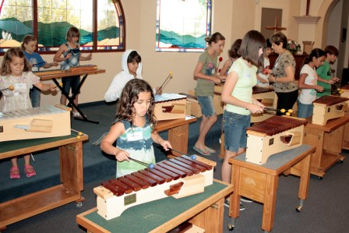
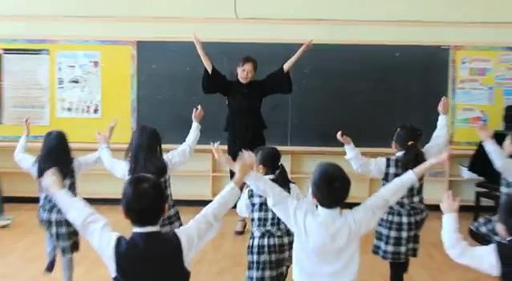
Os cinco volumes que compõem a Orff-Schulwerk (1954) são uma coletânea de peças especialmente escritas para serem executadas pelos alunos, mas não há nela qualquer referência aos pontos de vista adotados por Orff/Keetman.
Fontes segundarias com boas informações;
Houve uma grande aceitação do método Orff em vários países da Europa e da América;
Associações Orff, que se encarregam de difundir, pesquisar e aplicar os princípios elaborados por Orff;

Slide 4
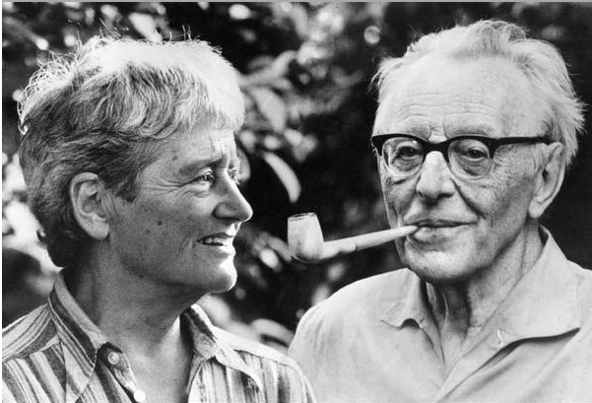
Fundou, juntamente com sua amiga Dorothea Gunter, a Gunter Schule em 1924, onde ambos atuavam dando aulas de música e dança a professores de educação física, desenvolvendo uma proposta criativa de integração de música e movimento.
Mesmos norteadores que o Método Dalcroze, enfatizando:
Desenvolvimento rítmico
Movimento
Integração de linguagens artísticas

Slide 5
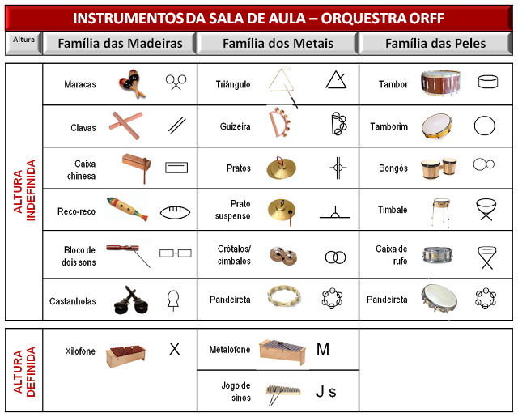
Com a ajuda de seu amigo Karl Maendler, Orf construiu uma série de instrumentos de percussão, conhecidos hoje como “instrumentos Orff” com a ideia de que músicos e dançarinos trocassem de papéis entre sí, de modo que todos pudessem tocar e cantar.

Slide 6
Musica Elemental
Uma música primordial que envolvesse :
Fala
Dança
Movimento
Partisse do ritmo
Servir de base a educação musical da primeira infância.

Slide 7
O ritmo é a base sobre a qual se assenta a melodia e, em sua proposta pedagógica, deveria provir do movimento, enquanto a melodia nasceria dos ritmos da fala.
Visando um desenvolvimento musical que ocorresse de forma profunda e significativa nas crianças, elas deveriam percorrer os mesmos passos traçados pela espécie humana no desenvolvimento das próprias competências musicais.
Os ritmos e pequenas melodias propostos eram simples e facilmente assimiláveis pelas crianças, além de partirem de cantilenas, rimas e parlendas, assim como dos mais diversos jogos infantis.
A improvisação é algo muito importante e está presente desde os primeiros estágios.
Orff parte da escala pentatônica como base para o aprendizado da música, resgatando um modelo escalar típico do folclore húngaro

Slide 8
A coleção de cinco volumes de Orff- Schulwerk conduz cuidadosamente o desenvolvimento musical das crianças, passando a escala pentatônica para os modos maior e menos.
A partir do material básico, as crianças são levadas a tocar desde o início o que os faz imergir numa sonoridade poderosa, o que as motiva a executar música em grupo desde os primeiros estágios.

Slide 9
Instrumental Orff
O instrumental Orff é como um grupo de percussão, cordas e flauta doce. Composto por:
uma família de xilofones (soprano, alto, tenor e baixo)
uma família de metalofones, tambores, pratos, platinelas, pandeiros, maracas, outros instrumentos de percussão pequenos
violas da gamba
flautas doces
O material é de excelente qualidade musical, com boa ressonância e afinação, tem uma massa sonora importante, com timbres diversificados, o que permite as crianças entrarem em contato com princípios básicos de combinação de timbres a partir da experimentação.

Slide 10
Todo conhecimento adquirido pelas crianças vêm da prática.
O que ocorre com a música e a palavra também se dá com movimento e expressão plástica.
As crianças começam imitando e repetindo, depois são levadas a reagir a um estímulo, contrapondo a ele outro, semelhante ou contrastante e finalmente improvisar livremente.
A abordagem está na expressão e não no conhecimento técnico, que surge em decorrência da primeira.

Slide 11
Toda criança, potencialmente, tem capacidade para aprender música, do mesmo modo que tem para falar a língua de seu país (língua-mãe)
Schinichi Suzuki

Slide 12
O método Suzuki pressupõe que a criança é um produto do seu meio.
Neste caso o “meio” em questão se refere á um meio fabricado artificialmente, de modo a proporcionar o que juga serem as condições ideais para desenvolver o talento em potencial de cada criança.

Slide 13
O procedimento básico do método é ensinar à criança uma coisa de cada vez, de maneira progressiva, submetendo a criança à um intenso estímulo auditivo.
A criança ouve muitas vezes a gravação que acompanha o livro de exercícios, até que conheça perfeitamente o que vai tocar.
Apesar de o método Suzuki ser esteja publicado numa extensa coleção de dez volumes, as crianças tocam de cor após terem ouvido a gravação muitas vezes, visto e ouvido seus pais tocando.

Slide 14
O método utiliza tradicionalmente, alguns procedimentos que se justificam por sua identidade com o aprendizado informal da língua materna.
Repetição constante
Utilização de discos e gravações
Contato positivo com a criança e aceitação de seus esforços e possíveis falhas
Oferecimento de oportunidade para a criança tocar em público
Formação de repertório
Estímulo a habilidade da memória
Estímulo á execução de ouvido

Slide 15
O objetivo do método não é formar instrumentista, mas seres humanos completos e felizes com auxílio da arte.
Princípios básicos da aprendizagem:
Busca de tranquilidade interior
Perseverança em direção a meta
Repetição
Estudo sistemático
Consistência
Mente
Qualidade do ser
Generosidade na transmissão de conhecimento
Economia no ensinar
Pensar positivamente
Não julgar
Imaginar mudanças
No método Suzuki a leitura musical é posterior ao aprendizado do instrumento.

Slide 16
A importância dos pais
Suzuki Kodáli
Um novo Fá
Repetição e memorização

Slide 17
Observando a proposta dos cinco educadores nota-se que um padrão de condutas que convive com as particularidades de cada método. A mais importante é sem dúvida que cada uma delas descartam a aproximação da criança da música como procedimento técnico ou teórico.
Algumas propostas são mais estritas e tem por objetivo desenvolver habilidades específicas.
Algumas propostas mostram a importância da integração de linguagens artísticas (Dalcroze e Orff), enquanto outras se concentram no desenvolvimento musical da criança, sem aproximação de outras formas de arte (Suzuki, Kodáli e Willems).
As cinco propostas concentram-se na musica clássica ou no folclore, o que faz com que o material musical utilizado nas aulas de música continue a ser mais tradicional que inovador.

